Slide 1
Fișiere de back up(iPAD, MAC LAPTOP & CHROMEBOOK)
de MANJIRI MCCOY și BRUCE SCHAFER
Editat de ARVIND SESHAN

Slide 2
Obiectivele lecției
Învață cum să faci backup pentru fișierele SPIKE Prime pe iPad
Învață cum să faci backup pentru fișierele SPIKE Prime pe Mac Laptop
Învață cum să faci backup pentru fișierele SPIKE Prime pe Chromebook

Slide 3
De ce trebuie să faci back up la fișiere?
Este o idee bună să faci back up la fișiere altundeva față de iPad-ul sau laptop-ul tău, în cazul în care se întâmplă ceva cu dispozitivul tău și îți pierzi fișierele. Acest scenariu se întâmplă echipelor în fiecare an și astfel pierd luni întregi de muncă, ceea ce este foarte trist.
Fișierele de program pentru SPIKE 2 au extensia „.llsp”. Fișierele de program SPIKE 3 au extensia „.llsp3”.
NOTĂ: Nu poți copia fișierele de pe Hub pe iPad sau laptop. Hub-ul conține cod compilat (machine language) și nu este un program care poate fi citit de oameni.

Slide 4
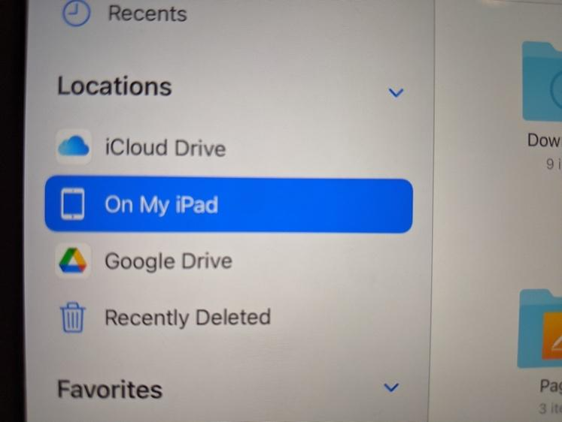
SETarea inițială a ipad-ului
Vei avea nevoie de aplicația Google Drive și de aplicația Files pentru a crea un back up pentru programe în Google Drive.
Set-up pentru Google Drive:
Din Appstore, descarcă și instalează aplicația Google Drive. Este publicată de Google și este considerată sigură.
Conectează-te în aplicație. Crează un folder nou și denumește-l „Spike Prime” prin apăsarea butonului „+” în partea din dreapta jos.
Set- up pentru Files:
Din Appstore, descarcă și instalează aplicația Files. Este publicată de Apple și este considerată sigură.
Deschide aplicația. În partea din dreapta, în meniul lateral, sub „Locații”, vei vedea o notificare care permite aplicației Google Drive să fie considerată locație pentru fișiere. Asigură-te că această opțiune este activată. În acest moment, Google Drive ar trebui să fie o locație recunoscută de dispozitiv.

Slide 5
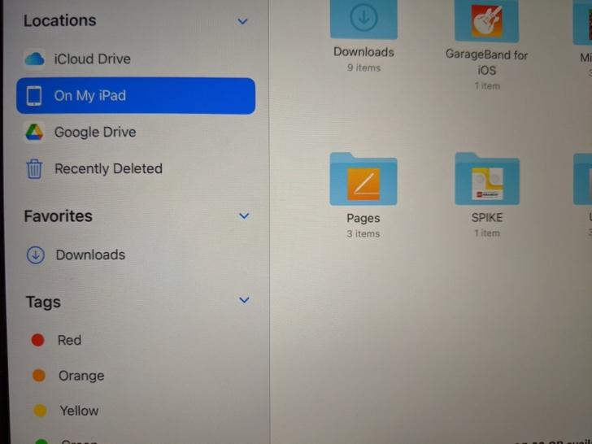
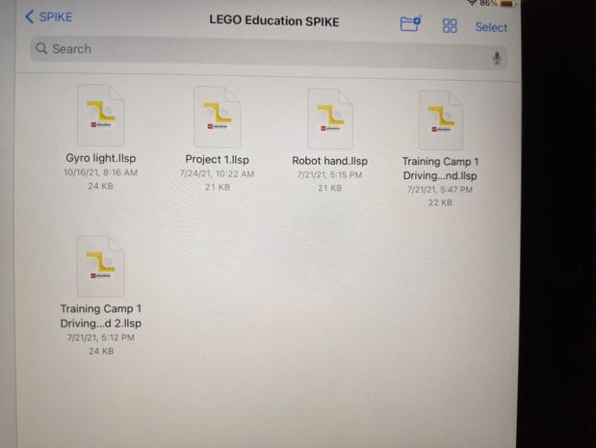
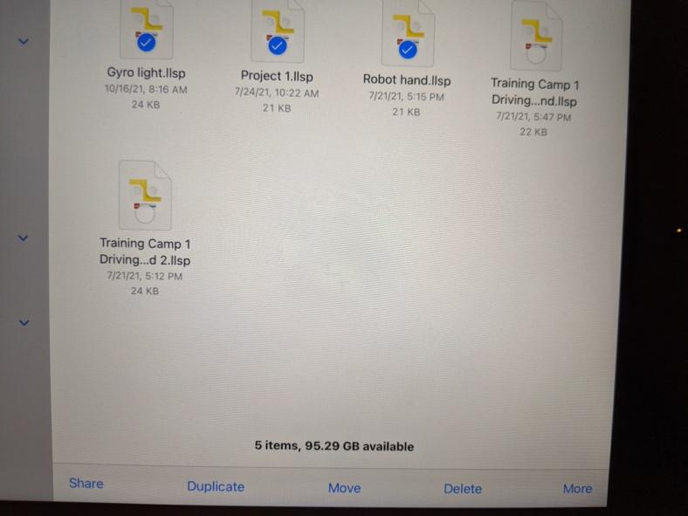
Crearea de back-up pe ipad
Selectează „On My iPad” din meniul de locații. Vei vedea folderele în panoul principal, unul dintre ele fiind Spike.
Apasă pe Spike și apoi pe Lego Education Spike. Vei vedea o listă de fișiere .llsp . Acestea sunt programele tale.
Selectează programele la care vrei să faci back up.
Apasă pe opțiunea „share”/„distribuie” în meniul de jos.
Alege din lista de programe opțiunea de Google Drive.
În fereastra care apare, apasă pe opțiunea „My Drive” aproape de partea de jos, apoi selectează folderul „Spike Prime”.
În momentul în care te afli în folder, apasă pe opțiunea „Create Folder” în partea din dreapta sus. Crează un folder nou cu data zilei curente, după tiparul AAAA/LL/ZZ, de exemplu 2021/10/25. ÎNTOTDEAUNA creează un folder nou când faci modificări într-un program. În acest fel te poți întoarce la o versiune trecută a programului dacă este nevoie.
Odată ce folder-ul este creat, apasă pe opțiunea „Save here” din partea dreaptă jos. Vei fi întors la fereastra principală.
Încarcă fișierele selectate prin selectearea opțiunii „Upload” din partea dreaptă sus.
Programele tale sunt acum salvate în Google Drive.

Slide 6
Restaurarea fișierelor pe ipad
În aplicația Files, du-te la Google Drive și alege locația în care se află fișierul tău.
Apasă pe fișierul respectiv și adu-l în „On My iPad” din meniul de locații. Menține fișierul apăsat.
Folderul se va deschide. Cât timp fișierul este apăsat, adu-l în dreptul folderului Spike. Acesta se va deschide.
Du-te apoi în folderul Lego Education Spike. Acesta se va deschide.
Adu fișierul în această locație. Poți înlocui un fișier deja existent sau poți salva o nouă copie a acestuia. Aceastea vor fi disponibile în proiecte tale când vei deschide aplicația.

Slide 7
SETup-ul inițial pe mac
Pe un laptop Mac, fișierele de program cu extensia .llsp sunt stocate în două locații:
~/Library/Containers/Spike/Data/Documents/LEGO Education SPIKE/
~/Documents
Setup de Google Drive
Du-te în Google Drive
Creează un nou folder numit „Spike Prime”.

Slide 8
Crearea de back up pe mac
Deschide aplicația Finder.
Din toolbar, apasă pe opțiunile Go -> Go to folder și apoi copiază prima locație afișată anterior.
Ar trebui să îți apară o listă de .llsp. Dacă ceea ce cauți nu se află aici, încearcă cea de-a doua locație.
Deschide fereastra de browser și du-te în Google Drive, în folderul Spike Prime.
Apasă pe opțiunea „Create Folder” în partea din dreapta sus. Crează un folder nou cu data zilei curente, după tiparul AAAA/LL/ZZ, de exemplu 2021/10/25. ÎNTOTDEAUNA creează un folder nou când faci modificări într-un program. În acest fel te poți întoarce la o versiune trecută a programului dacă este nevoie.
Folosește opțiunea de „Drag and drop” pentru a muta fișierele din fereastra de Finder în folderul din Drive.

Slide 9
Restaurarea fișierelor din drive
Deschide Google Drive în browser și du-te la folderul în care ai făcut back up la fișiere.
Deschide aplicația Finder și alege prima locație din folderul Library.
Folosește opțiunea de „Drag and drop” pentru fișierele din Drive, pentru a le aduce în folder. Acestea ar trebui să fie disponibilie în lista de proiecte în momentul în care deschizi aplicația.

Slide 10
Exportarea proiectelor în chromebook - partea 1
Versiunea de Chromebook pentru aplicația Spike Prime nu stochează proiectele cu block-uri într-o locație specifică în Chromebook.
În schimb, această versiune oferă posibilitatea de a distribui proiectele, ceea ce înseamnă salvarea unei copii într-un fișier în calculator (într-un mod nu foarte comun).
Pentru a accesa această opțiune, du-te în My Projects pentru a obține lista tuturor proiectelor.
Pentru a salva o copie pentru unul dintre proiecte este necesar să selectezi cerculețul aflat lângă proiect. Va apărea opțiunea „Share”.
Prin selectarea opțiunii „Share” se va afișa fereastra manager-ului de fișier. Daca nu ai set up pentru aplicația File Manager, va fi nevoie să îl creezi în acest moment (prin urmarea instrucțiunilor de pe următorul slide).

Slide 11
Exportarea proiectelor în chromebook - partea 2
Instalarea unui File Manager
Minimizează aplicația Spike Prime.
Deschide aplicația Play Store.
Caută „Total Commander”. (Cel mai probabil există și alte variante de File Manager care funcționează, însă acesta este exemplul pe care îl vom urma.)
Apasă pe instalare și așteaptă până când instalarea este finalizată.
Te poți întoarce la fereastra aplicației Spike Prime cu My Projects.
Reselectează proiectul. (Urmează pașii de pe slide-ul anterior.)
Apasă pe „Share”.

Slide 12
Restraurarea fișierelor din chromebook
Fereastra Total Commander ar trebui să afișeze opțiunea „Save File As” în partea de sus, urmată de numele proiectului pe care l-ai ales și de extensia „.llsp” sau „.llsp3”.
Prima dată când vei face acest lucru, cel mai probabil nu vei avea un folder setat pe Chromebook pentru fișierele tale de proiect. Pentru a crea un folder pentru copiile tale de back up, urmează pașii de mai jos:
Apasă pe linia care include „My Files”.
Apasă pe butonul care arată ca un folder alături de semnul „+”. Ar trebui să fie afișată opțiunea „Creează un folder nou” urmată de câmpul în care poți completa numele folder-ului. Încearcă să îl denumești „My Projects” sau ceva similar.
Dacă nu poți completa câmpul respectiv, apasă pe căsuța albă de mai jos, care va copia cuvintele pe linia respectivă. Înlocuiește acele cuvinte cu denumirea „My Projects”.
Apasă pe „OK”. Această opțiune te va întoarce la fereastra cu „Save File As”.
Apasă pe opțiunea OK pentru a salva proiectul selectat mai devreme. Aceasta te va întoarce la fereastra cu proiectele tale în aplicatia Spike Prime unde vei putea selecta și distribui un proiect diferit.
Nu vei fi nevoit să creezi foldere noi din salvările ulterioare. În schimb, ar trebui să observi folderul creat anterior pe linia cu numele fișierului proiectului tău. Dacă acest lucru nu apare, poți apăsa pe butonul cu 3 puncte din dreapta săgeții albastre de sub linia de search din folder.

Slide 13
Restraurarea fișierelor în afara chromebook
Procesul descris mai devreme va oferi un back up al fișierelor de pe Chromebook-ul tău dar nu îți va asigura un back up dacă dispozitivul tău pățește ceva.
Pentru a salva un back up al fișierelor din proiectul tău într-un „cloud”, utilizează browser-ul Chrome pentru a căuta „drive.search.com” și folosește butonul „+New” pentru a încărca fișierele. În schimbul folosirii Google Drive din browser, poți instala direct aplicația Google Drive din Play Store.
De asemenea, poți face back up al fișierelor pe un dispozitiv extern. De exemplu, poți salva fișierele pe un drive USB.

Slide 14
Restraurarea fișierelor în chromebook
Dacă ai nevoie să restaurezi unul dintre proiectele tale dintr-un back up, utilizează Total Commander sau alt File Manager pentru Chromebook pentru a naviga în folder-ului My Projects și poți accesa fișierul prin dublu click.
Această acțiune va încărca fișierul direct în aplicația Spike Prime.

Slide 15
Transferarea proiectului într-un alt calculator
Dacă dorești să muți fișierele pe un dispozitiv Windows sau Mac, le poți copia sau descărca și să le încarci din folderul LEGO Education Spike din Documents.
Odată ce ai încărcat fișierele din Chromebook într-unul dintre aceste foldere, vei fi nevoit să le imporți în Spike Prime prin deschiderea unui proiect deja existent în calculator și utilizarea opțiunii File Open.
Următorul pas este reprezentat de apariția proiectului în fereastra cu My Projects.
Dacă vrei să muți fișierele pe un Chromebook diferit, copiază-le sau descarcă-le pe Chromebook și folosește pașii de la restaurea proiectului.

Slide 16
CREDITe
Această lecție de SPIKE Prime a fost realizată de Sanjay Seshan și Arvind Seshan.
Mai multe lecții sunt disponibile pe www.primelessons.org
Această lecție a fost tradusă în limba romană de echipa de robotică FTC – ROSOPHIA #21455 RO20
This work is licensed under a Creative Commons Attribution-NonCommercial-ShareAlike 4.0 International License.

